Slide 1
Dokumentasjon av rettslige beslutningssystemer
Dag Wiese Schartum, AFIN

Slide 2
Gjennomsiktighet - åpenhet
Første utgangspunkt:
“Offentlighet” innebærer å gi adgang til / gjøre kjent
for andre enn de som er direkte involvert.
“Offentlighetsprinsippet” sier at grunnregelen er at det
skal være åpenhet om [dokumenter mv] også for andre
enn de som er direkte involvert.
“Publicatio legis-prinsippet” sier at retten (lover mv)
skal publiseres og være offentlig tilgjengelig.
Annet utgangspunkt:
Systemutvikling må ses som en rettslig beslutningsprosess fordi det
treffes avgjørelser som generelt får bestemmende innvirkning på folks
rettigheter og plikter, jf “rettslige systemavgjørelser”.
Rettslige systemavgjørelser har et innhold som avviker fra det andre
kilder uttrykker.
Nærliggende konklusjon:
Rettslige systemavgjørelser bør være offentlige slik at det rettslige
innholdet blir “gjennomsiktig”
(hvilket prinsipp en bygger konklusjonen på, har liten betydning)
Systemdokumentasjon kan sies å gi en større grad av åpenhet enn ved manuell saksbehandling.
Større krav til åpenhet bør stilles fordi det handler om å synliggjøre generelle beslutninger
som allerede er truffet.

Slide 3
Nærmere begrunnelser for og krav til rettslig dokumentasjon
Personopplysningsloven § 13 med forskrift stiller krav til dokumentasjon av ”informasjonssystemet og sikkerhetstiltakene” (men ikke for rettslig innhold)
Begrunnelser for dokumentasjon av rettslig innhold
  Legalitetskontroll (jf. kontradiksjon og utøvelse av tilsynsmyndighet)
  Plikt til veiledning og begrunnelse (jf. pol § 22)
    ” § 22. Rett til informasjon om automatiserte avgjørelser
    Hvis en avgjørelse har rettslig eller annen vesentlig betydning for den registrerte og fullt ut er basert på automatisk behandling av personopplysninger, kan den registrerte som avgjørelsen retter seg mot, kreve at den behandlingsansvarlige gjør rede for regelinnholdet i datamaskinprogrammene som ligger til grunn for avgjørelsen.
  Ansattes kompetanse
  Systemvedlikehold
Alle begrunnelser kan sies å være argumenter for å integrere
rettslig dokumentasjon i selve systemløsningen

Slide 4
Elementer i en rettslig dokumentasjon
Angivelse av de rettslige rammene som gjelder for beslutningssystemet (jf. kap. 4)
Angivelse av aktører knyttet til driften av beslutningssystemet, og beskrivelse av rettslige krav til samhandlingen med disse aktørene og informasjonssystemer de gjør bruk av (avsnitt 5.3 og 5.4, jf avsnitt 7.5.5)
Ordnet fortegnelse over rettskildegrunnlaget (jf. kap. 6)
Oversikt over enkeltregler i de aktuelle regelverk som er transformert, kategorisert i samsvar med inndelingen i behandlingstrinn (jf. kap. 7)
Oversikt over fortolkninger av opplysningstyper og prosesser/operasjoner (jf. kap. 7)
Oversikt over de fortolkninger av opplysningstyper og prosesser som er lagt til grunn for systemløsningen og som ikke kan sies å følge av rettskildematerialet (jf. kap. 8)

Slide 5
Dokumentasjon av rettslige systemavgjørelser
(jf punkt 4 – 6 på forrige bilde)
Avgjørelser av hvorledes tolkningstvil
skal løses, jf. kapittel 7.
Avgjørelser av hvordan skjønn skal håndteres
i systemet, jf. avsnitt 5.6.2.
Avgjørelser av om og på hvilken måte
eksisterende rettsregler på området må suppleres,
jf. kapittel 8.
forskrift
instruks
enkeltvedtak
Rettslige system-avgjørelser

Slide 6
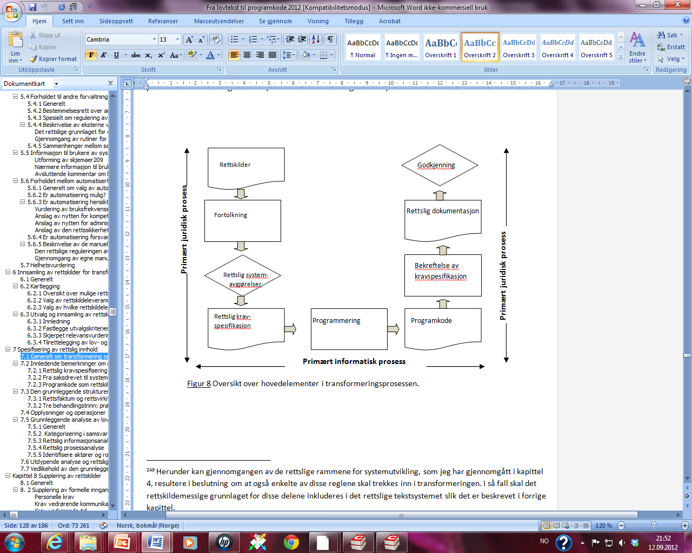
Og er en forutsetning for
godkjennelse
Rettslig dokumentasjon er
å vise samsvar

Slide 7
Hvordan kan dokumentasjon av rettslige systemavgjørelser komme til uttrykk?
1) Programkoden kan gjøres offentlig tilgjengelig
… i mange 1000 linjer kode...
2) De rettslige systemavgjørelsene kan formuleres som pseudokode
OK, men pseudokoden vil være omfattende og tung å lese for
de fleste
Riktig nivå for
spesifisering?
3) De rettslige systemavgjørelsene kan dokumenteres i vanlig språk som
a) avklarer tolkningstvil og skjønnsutøvelse av betydning og
b) inneholder supplerende regler i forhold til rettsgrunnlaget
Riktig nivå for
godkjenning?
OK, men med vanlig språk mister man stringensen i uttrykket
og forholdet til programkoden vil ikke alltid være 1:1
4) De rettslige systemavgjørelsene kan dokumenteres ved at de blir
uttrykt som og integrert i det vanlige regelverket (lov, forskrift mv)
OK, men dette er tungvint og tidkrevende, og forholdet til
programkoden kan vanskelig bli 1:1
ressurskrevende!
5) De rettslige systemavgjørelsene kan “dokumenteres” ved at selve
beslutningssystemet blir offentlig tilgjengelig
OK, men dette er
temmelig

Slide 8
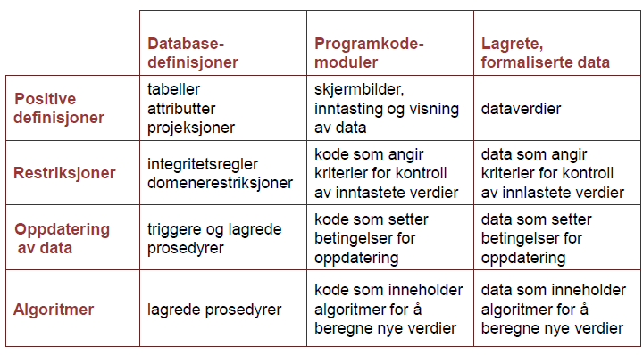
”Transformeringsrommet” i Andresen 2007 (I ”Elektronisk forvaltning i Norden”, Fagbokforlaget)
Steder
Mekanismer
Av hensyn til praktisk oppdatering kan det være grunn til å dokumentere
hvor det rettslige innholdet finnes

